Slide 1
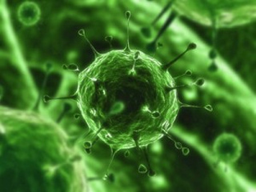
Вірусні Захворювання.
Кір
Підготували
Учні 10-Б класу
Федоренко Роман
Лавренюк Руслан

Slide 2
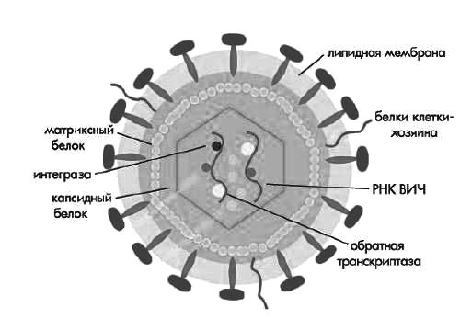
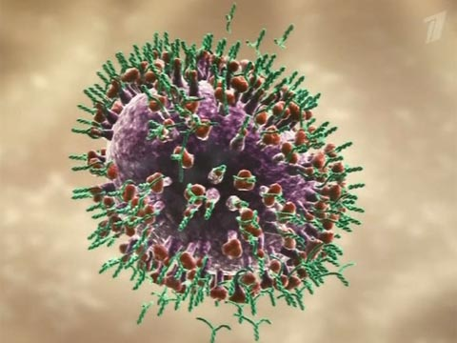
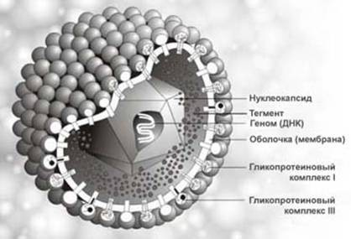

Будова вірусів

Slide 3
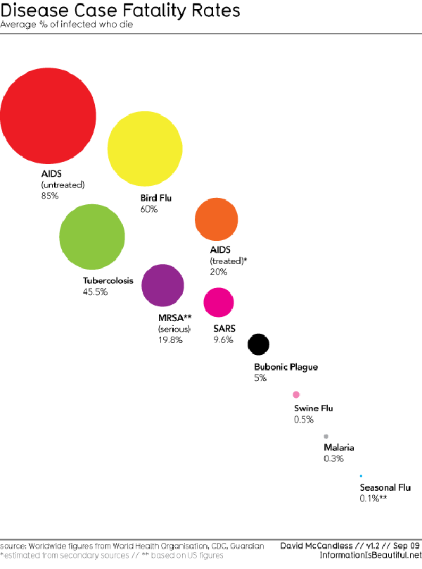
Рівень смертності від вірусних захворювань

Slide 4
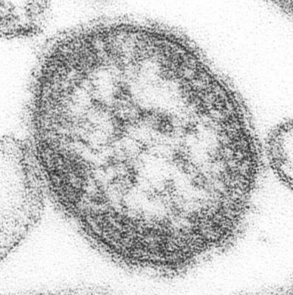
Біологічна класифікація
Ряд
Mononegavirales
Рід
Morbillivirua
Родина
Paramyxovirus
Вид
Вірус кору
Біноміальна назва
Measles virus

Slide 5
Загальні відомості
Кір — хвороба, викликана вірусом роду Morbillivirus, гостре вірусне захворювання, яке характеризується вираженою інтоксикацією, катаральними явищами з боку дихальних шляхів, кон'юнктивітом, появою своєрідних плям на слизовій оболонці щоки і папулезно-плямистим висипом на шкірі

Slide 6
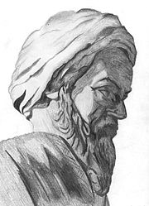
Історія виникнення
Повідомлення про кір повертаються до як мінімум 600 року до н. е., проте, перший науковий опис хвороби і його відмінності від віспи віднесений до персидського лікаря Ібн Разі (Разеса) 860—932 рр., який видав книгу названу «Віспа і кір» (арабською: Kitab fi al-jadari wa-al-hasbah). У 1954 р. був ізольований вірус, що викликає хворобу, і вакцини проти цієї хвороби стали доступні в 1963 р

Slide 7
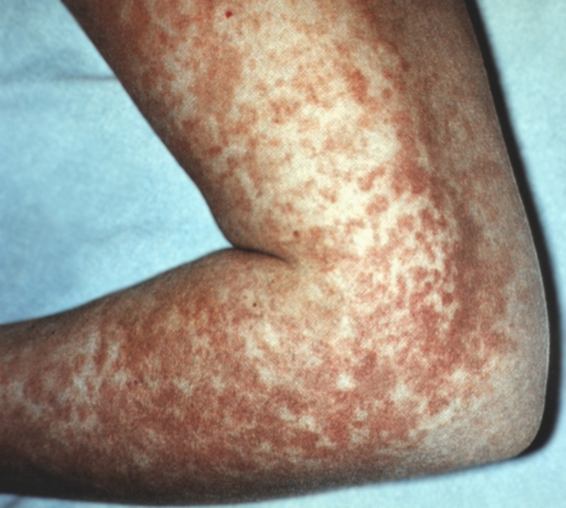
Ураження вірусом
Упроваджуючись в клітини верхніх дихальних шляхів, віруси розмножуються, проникають в місцеві лімфатичні вузли, які збільшуються, потім потрапляють в кров і розносяться по органах і тканинах, взаємодіють з клітинами і проникають в них. З'являються клітини, які починають виробляти антитіла. Антитіла і специфічні клітини взаємодіють з клітинами, що містять віруси, і руйнують їх. Віруси виходять в кров і одночасно упроваджуються в слизові оболонки. В цей час у хворого з'являються ознаки захворювання, характерні для катарального періоду. Віруси, частини зруйнованих ними клітин, біологічно активні речовини викликають алергічні реакції. Навколо судин виникає вогнище запалення, що виявляється появою висипу у хворого

Slide 8
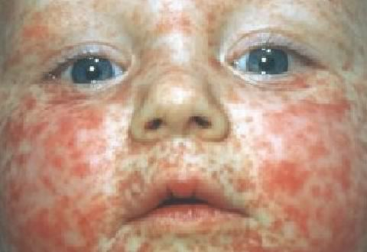
Ураження вірусом
У процеси під час захворювання на кір залучається нервова система, що викликає у хворих розвиток енцефаліту або менінгіту. Інкубаційний період при кору становить від 7 до 21, рідше 28 днів. Початок захворювання гострий. У хворих з'являються симптоми інтоксикації, катаральні явища. Температура звичайно висока, турбує головний біль, слабкість, нежить, кашель, виникають симптоми кон'юнктивіту. До кінця першого — початку 2-го тижня хвороби на слизовій оболонці щоки виникають плями, ніби посипані манною крупою. Це цінна діагностична ознака, що дозволяє поставити діагноз до появи висипу.
Він носить назву плями Бельського-Філатова-Копліка. Плями існують 2-3 дні, іноді довше і зазвичай зникають з появою висипу. Температура на короткий час знижується, потім звичайно підвищується знов, і у хворого з'являється висип. Перші елементи висипу з'являються за вухами і на обличчі, потім висип поширюється на тулуб і кінцівки. Елементами висипу є плями — папули (горбики), що підносяться над поверхнею шкіри

Slide 9
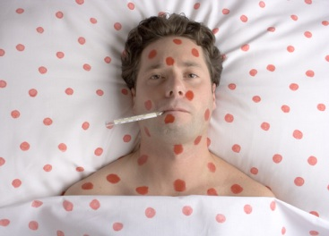
Ураження вірусом
У хворих частий пульс, низький тиск. Іноді спостерігається ураження шлунково-кишкового тракту: зниження апетиту, нудота і блювання, почастішання випорожнень. У деяких хворих буває мітигирований кір, ця форма розвивається при введенні імуноглобуліну або вакцини. Вона характеризується тривалішим інкубаційним періодом і легшим перебігом. Необхідно пам'ятати, що в наш час. кір зустрічається не тільки у дітей, але і у дорослих, причому перебігає, як правило, важче. В більшості випадків кір перебігає сприятливо, але при розвитку ускладнень, особливо енцефаліту і менінгоенцефаліту, можливі летальні наслідки.

Slide 10
Діагностика та лікування
В більшості випадків діагноз ставиться на підставі характерної клінічної картини захворювання, підтверджується серологічними реакціями з виявленням антитіл (іммуноферментний аналіз (ІФА), реакція пасивної гемаглютинації (РПГА) і ін.) При неускладненому перебігу захворювання дітей лікують вдома, дорослих звичайно госпіталізують. Застосовують вітамінотерапію, при приєднанні ускладнень — антибіотики. Ослабленим хворим вводять протикоровий імуноглобулін. Лікування проти самого висипу немає. Спочатку тіло має покритись висипом повністю (стати однорідною червоною плямою), тоді висип проходитиме. В жодному разі не слід розчісувати висип, щоб не утворились рани.
Не можна простуджуватись чи переохолоджуватись під час висипу! Рекомендовано залишатись у ліжку декілька днів, доки не зійде висипка. Не мочити та не розтирати висип!

Slide 11
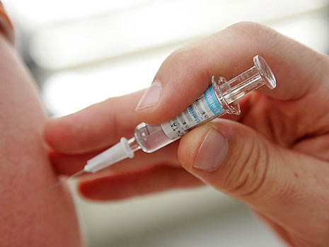
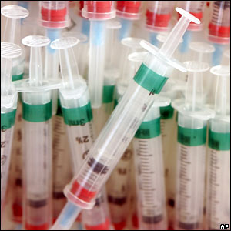
Профілактика
Проведена вакцинація у різних країнах світу (2010) Проводиться своєчасне виявлення і ізоляція хворих. Дезинфекція проводять осередковану і заключну. Основним засобом профілактики є протикорова вакцина MMR, що забезпечує захист від захворювання

Slide 12
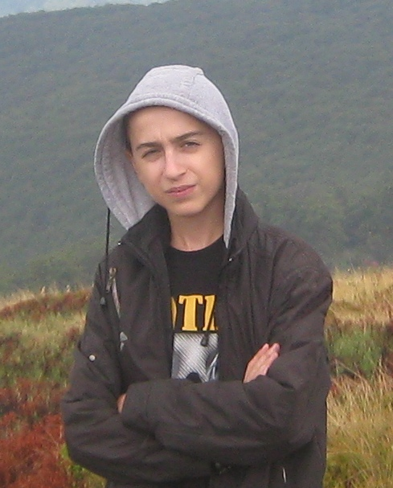
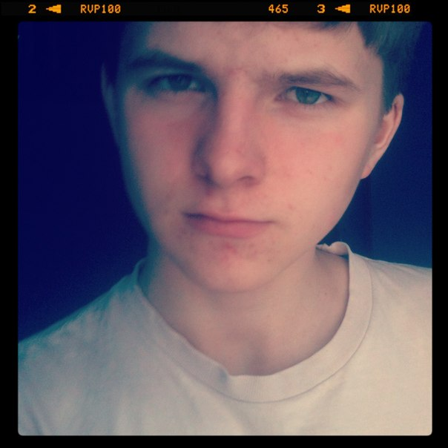
Дякуємо за увагу!

